Slide 1
C++からC#まで Visual Studio 縛り (で死ぬ実験)
川崎 高志
@espresso3389

Slide 2


自己紹介
川崎 高志
Twitter: @espresso3389
Blog: http://espresso3389.hatenablog.com/
クミナス株式会社
代表取締役社長
画像圧縮技術,
PDF関連技術,
セキュリティ関連技術

Slide 3
Visual C++ for Cross-Platform Mobile Development
Visual Studio 2015
clang ベースのビルドチェーン
Android NDK
ARM/ARM64/x86/x86_x64
iOSはvcremote (ビルド用のMacが必要)
https://msdn.microsoft.com/ja-jp/library/dn707591.aspx

Slide 4
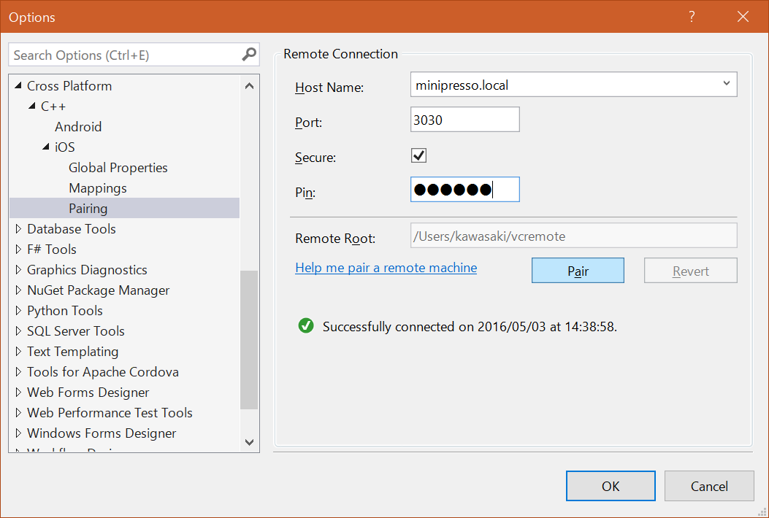
vcremote @Mac
インストール
PIN生成
起動
sudo npm install -g npm@2.6.0
sudo npm install -g --unsafe-perm vcremote
Cross Platform > C++ > iOS > Pairing
vcremote generateClientCert
…
Host Name: minipresso.local
Port: 3030
Secure: [x]
Pin: 107453
vcremote
https://msdn.microsoft.com/en-us/library/mt147405(v=vs.140).aspx

Slide 5
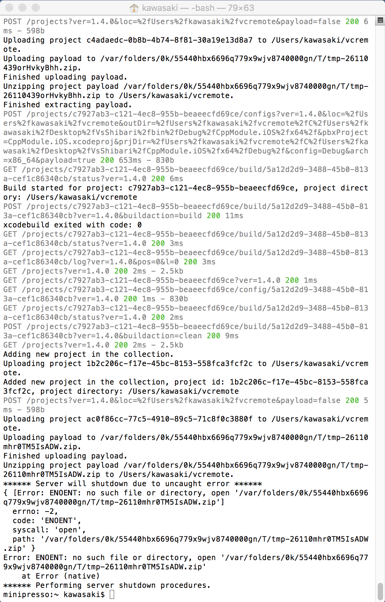
vcremote@Mac
ターミナル上で起動しっぱなしにしておく
ちょくちょく死ぬ

Slide 6
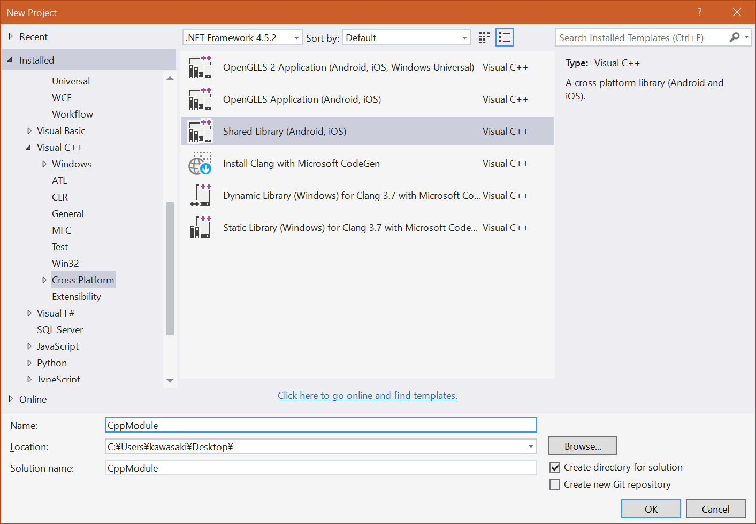
C++プロジェクト作成
Visual C++ > Cross Platform -> Shared Library (Android, iOS)

Slide 7
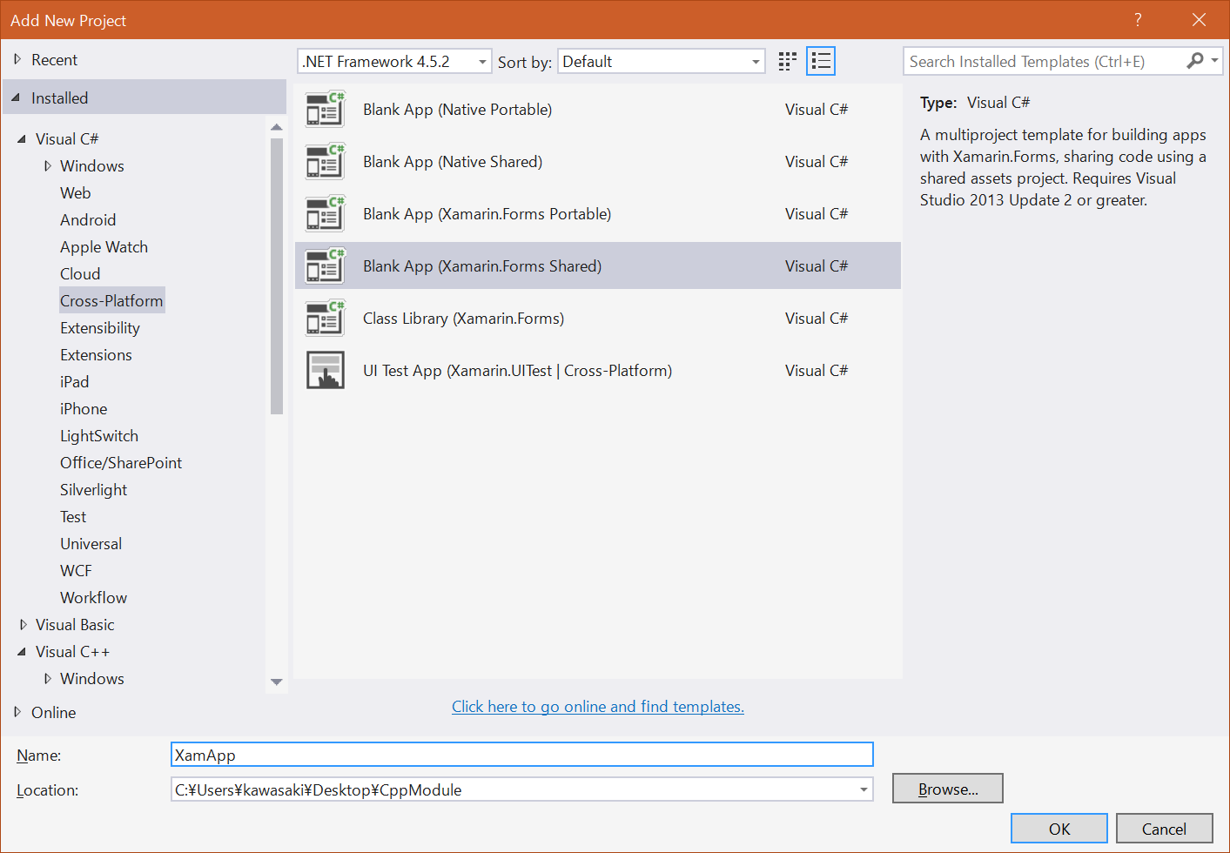
C# (Xamarin)プロジェクト作成
Visual C# > Cross-Platform -> Blank App (Xamarin.Forms Shared)

Slide 8
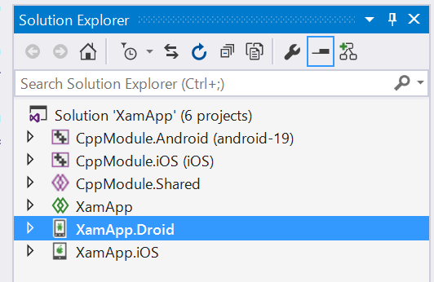
C++ と C# が仲良く並びます
※Windows系はさっくり削除しました

Slide 9
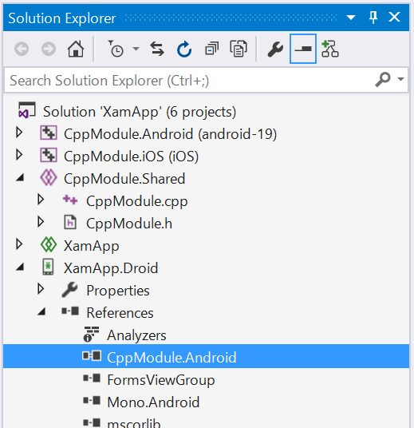
Androidのプロジェクト設定
XamApp.Droid に C++ 側のプロジェクトへの参照を追加

Slide 10
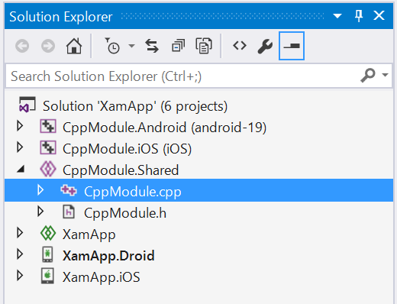
C++側
#include <stdio.h>
#include <stdlib.h>
#if defined(__ANDROID__)
const char* const ModuleName = "CppModule.Android";
#elif defined(__APPLE__)
const char* const ModuleName = "CppModule.iOS";
#endif
extern "C" const char* AllocCppString()
{
char* p = NULL;
asprintf(&p,
"Hello, Xamarin! This is %s", ModuleName);
return p;
}
extern "C" void FreeCppString(const char* str)
{
free((void*)str);
}

Slide 11
C#側
public class App : Application
{
#if __IOS__
public const string CPPMODULENAME = "__Internal";
#elif __ANDROID__
public const string CPPMODULENAME = "libCppModule.so";
#endif
[DllImport(CPPMODULENAME)]
static extern IntPtr AllocCppString();
[DllImport(CPPMODULENAME)]
static extern void FreeCppString(IntPtr str);
static string GetCppString()
{
var p = AllocCppString();
var s = Marshal.PtrToStringAnsi(p);
FreeCppString(p);
return s;
}
...
public App ()
{
MainPage = new ContentPage {
Content = new StackLayout {
VerticalOptions = LayoutOptions.Center,
Children = {
new Label {
XAlign = TextAlignment.Center,
Text = GetCppString()
}
}
}
};
}

Slide 12
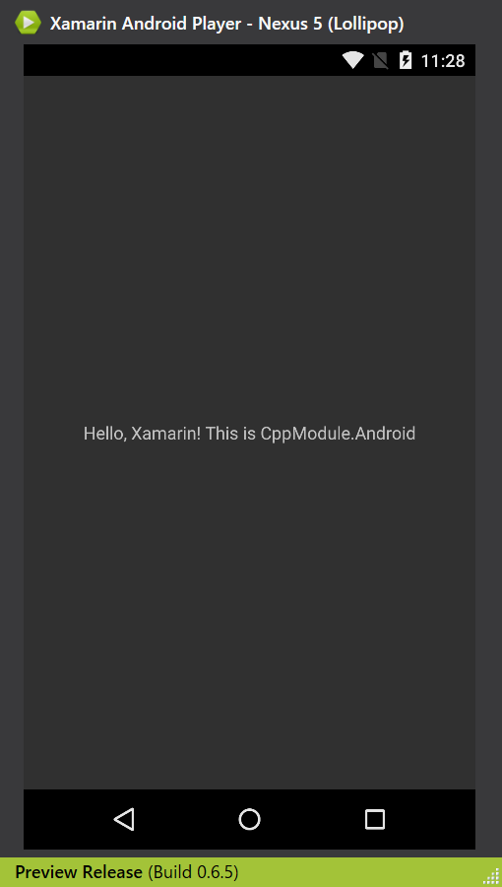
Xamarin Android Playerで実行
Windowsで動くシミュレーターは多分、全部、x86

Slide 13
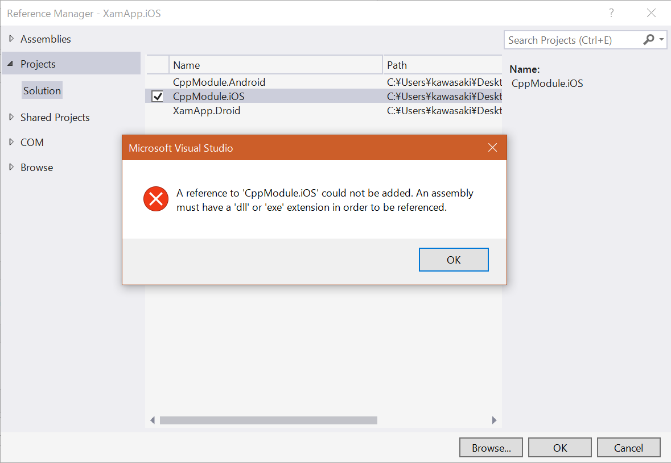
iOSのプロジェクト…
Xamarin.iOSのプロジェクトで、C++側のプロジェクトを参照してみる

Slide 14
iOSのプロジェクト…
iOSライブラリは、Macのビルドホスト側に出来る…
このパスをどうやってXamarin.iOSのプロジェクトで参照する？→ハードコードするしかない？
複数のライブラリをlipoしたい…→無理じゃね？
CppModule.iOS.vcxproj -> host: minipresso.local output: /Users/kawasaki/vcremote/C/VsShibari/bin/Debug/CppModule.iOS/x86//libCppModule.iOS.a
BUILT_PRODUCTS_DIR ""

Slide 15
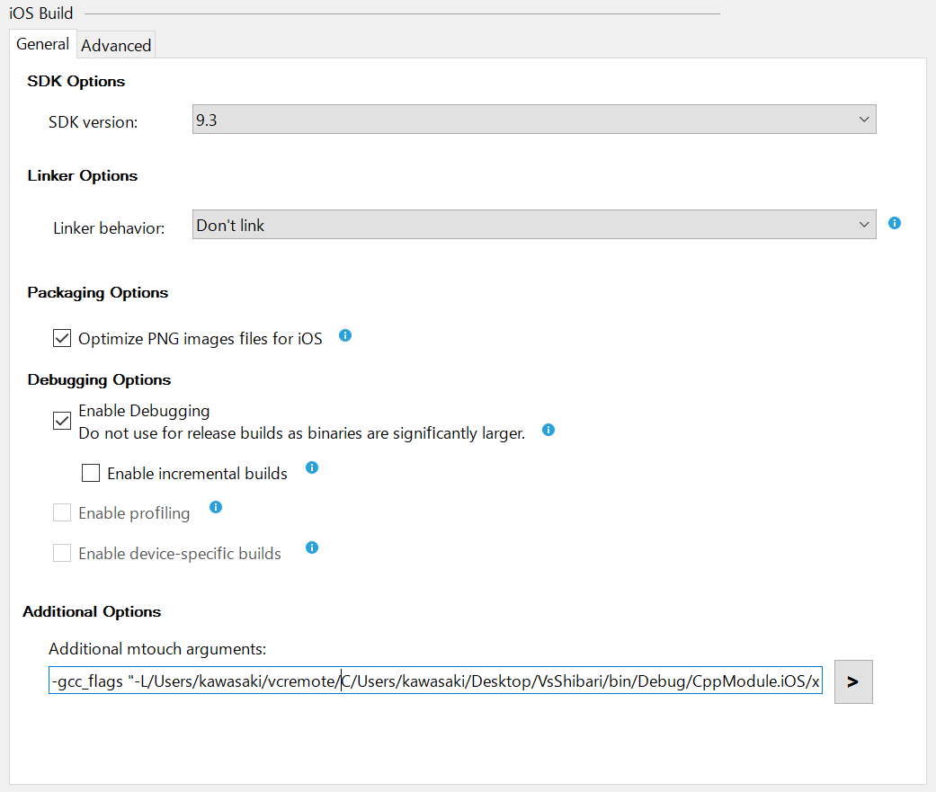
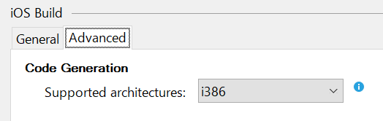
iOSのプロジェクト…
Xamarin.iOSの設定
iPhoneSimulatorはx86だけで逃げる
-gcc_flags
"-L/Users/kawasaki/vcremote/VsShibari/bin/Debug/CppModule.iOS/x86
-lCppModule.iOS -force_load /Users/kawasaki/vcremote/VsShibari/bin/Debug/CppModule.iOS/x86/libCppModule.iOS.a"

Slide 16
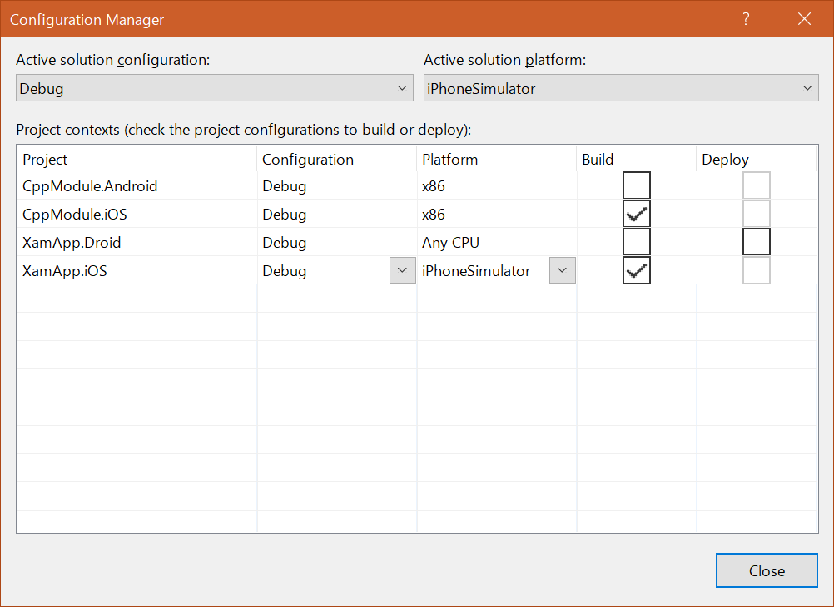
iOSのプロジェクト…

Slide 17
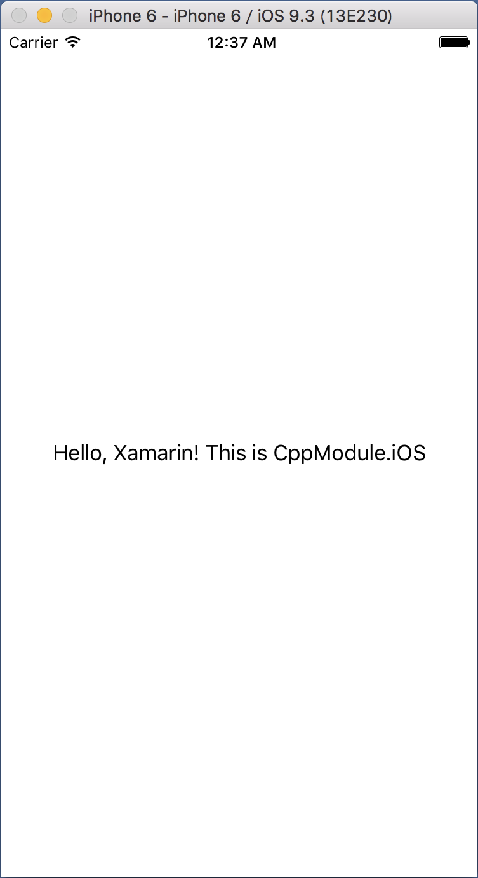
iPhoneSimultorで動いた
環境によっては、x64じゃないと逆に動かないかも(試してない)

Slide 18
結論/課題
Androidは、本当は、複数のアーキテクチャのライブラリをapkに同梱しないといけない
ARM, ARM64, x86, x86_64
iOSは、本当は、複数のアーキテクチャのライブラリをlipoしたものをリンクしないといけない
ARM, ARM64
x86, x86_64 for iPhoneSimlulator
単一のsln(ソリューション)でビルドするのには無理がある。
→バッチファイルか何かを書く羽目になるのでは…

Slide 19
コード
GitHub
https://github.com/espresso3389/VsShibari

